Slide 3

第一章
谋开局，稳中求进
第二章
新基建：绿色电网
第三章
新基建：算电协同

Slide 4
PART 01
谋开局，稳中求进

Slide 5
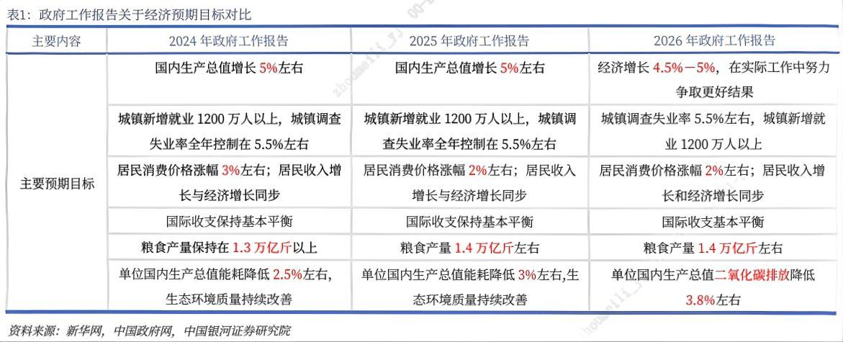
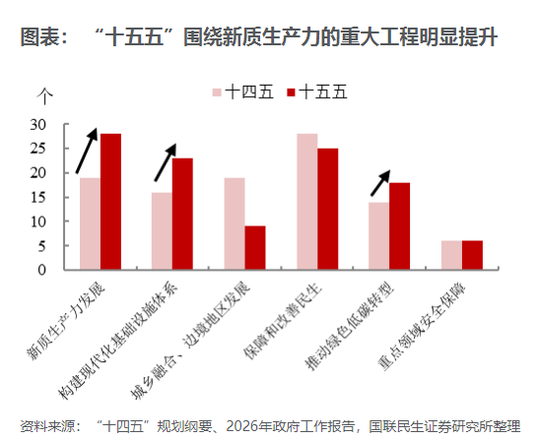
提质增效，稳中求进
切合实际，降低预期，争取更好结果
绿色发展持续加码，设立国家低碳转型基金，培育氢能、绿色燃料等新增长点

Slide 6
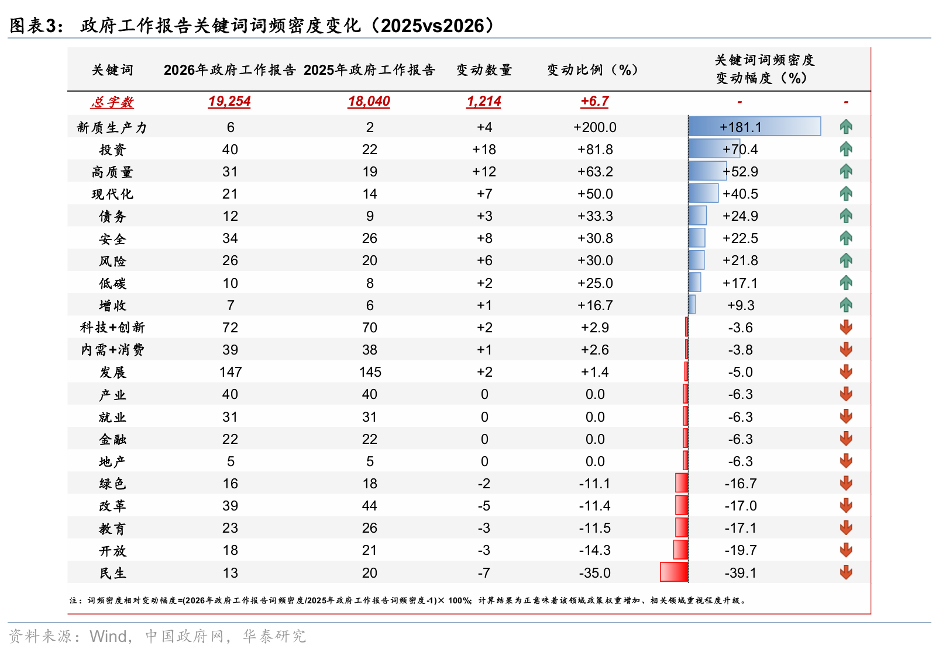
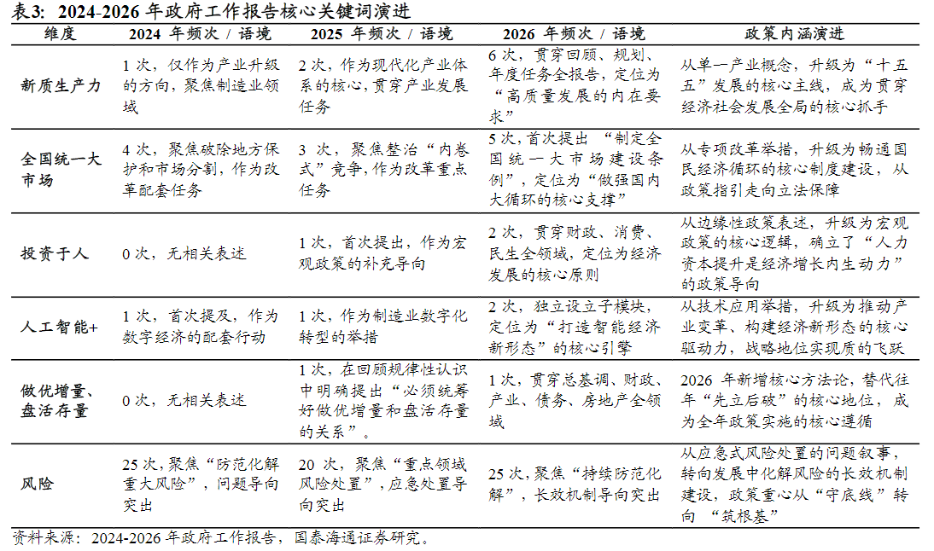
开局之年，系统发展
新质生产力成为核心主线，统一大市场，国内大循环。
新旧切换，有序进行，从遇到问题解决问题到系统化发展
内生增长转型，对抗外部变局

Slide 7
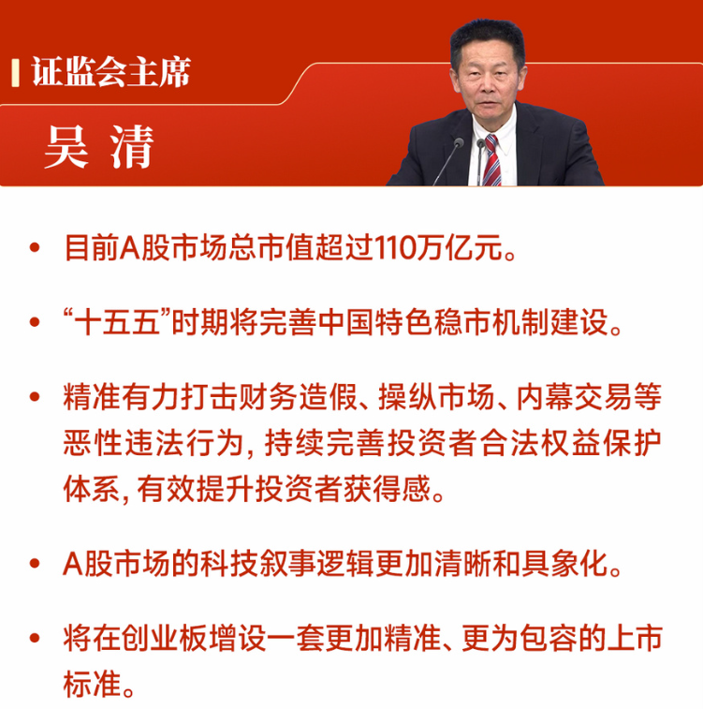
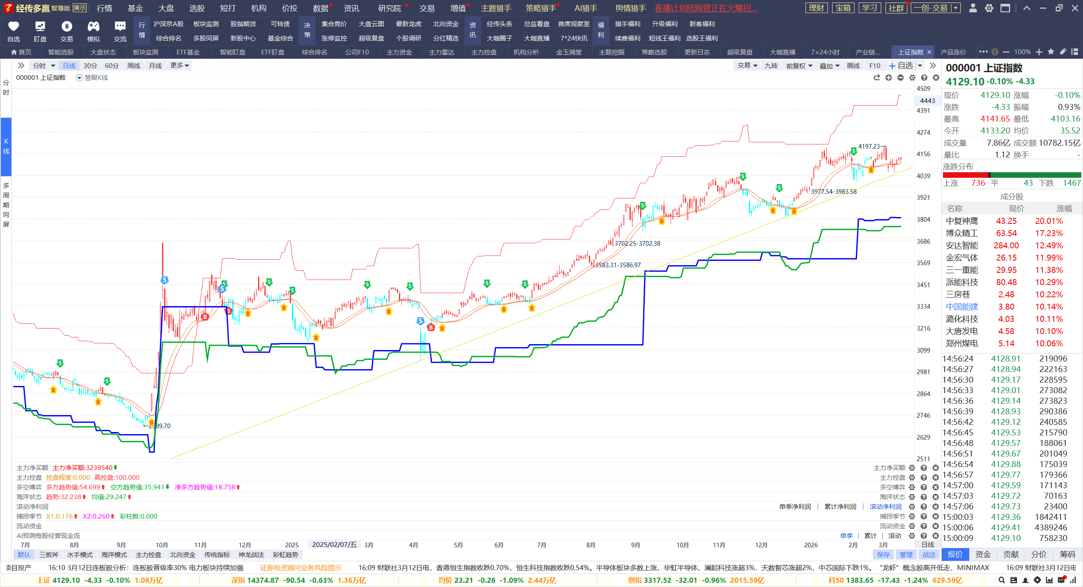
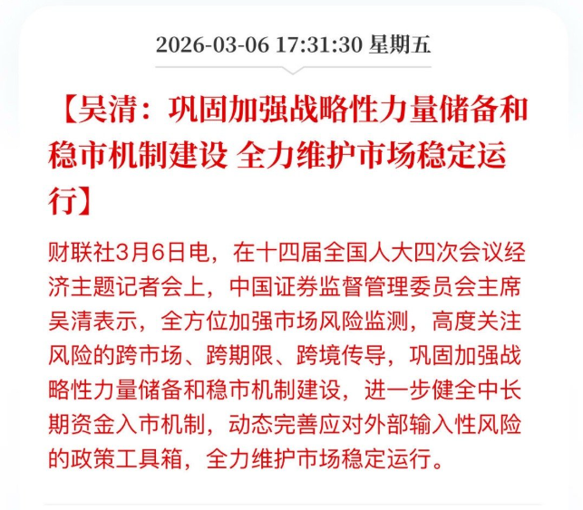
9.24后，稳中求进
稳市场，稳预期，稳信心，稳就业
完善特色稳市机制，慢长趋势，稳中有进，理财正当时

Slide 8
PART 02
新基建：绿色电网

Slide 9
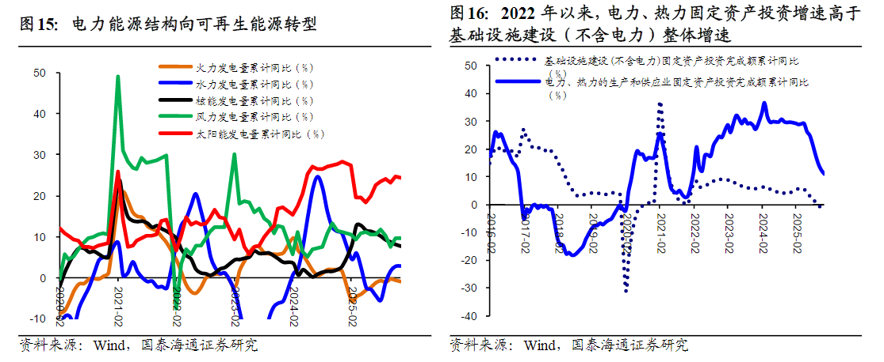
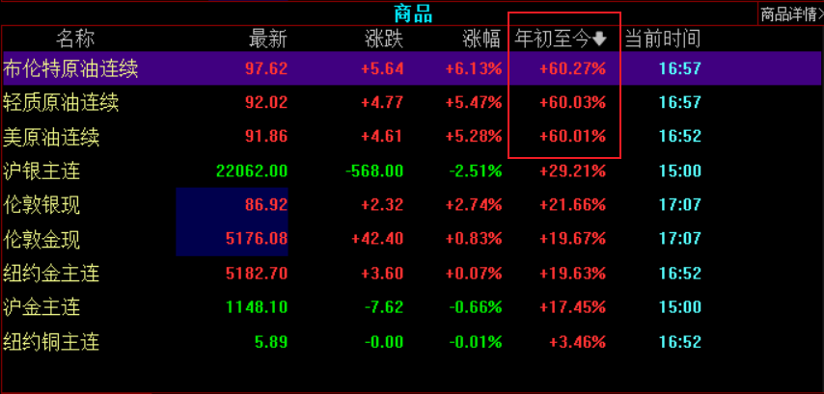
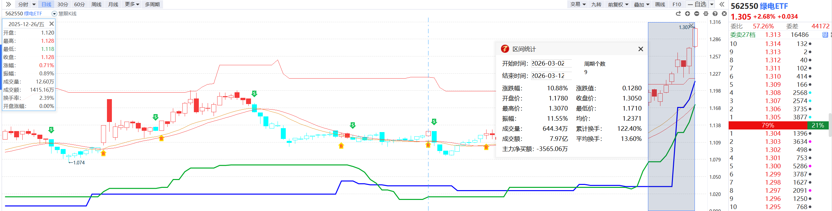
能源革命，科技引擎
以史为鉴，乱局资源能源为王，能源为科技的动力
内部转型，绿电上下游基建持续发力，风，水，光，核新兴，可控，氢能未来

Slide 10
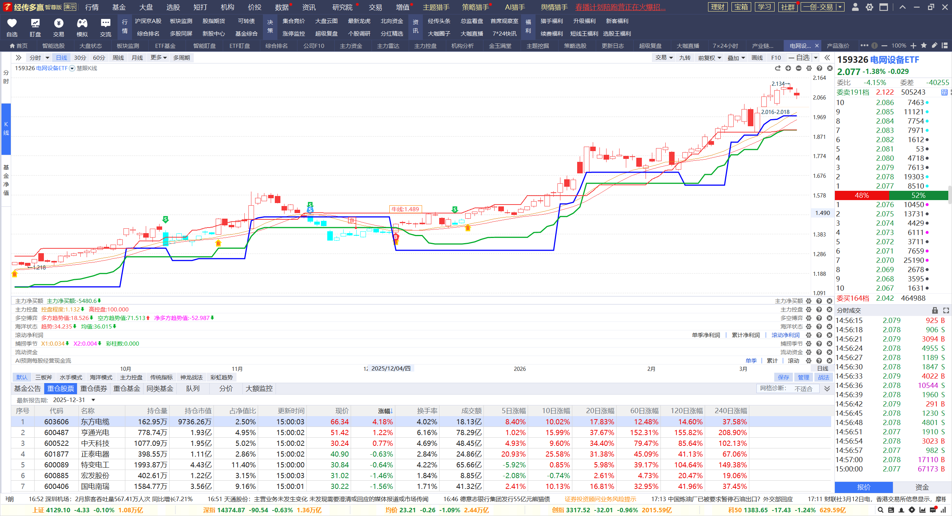
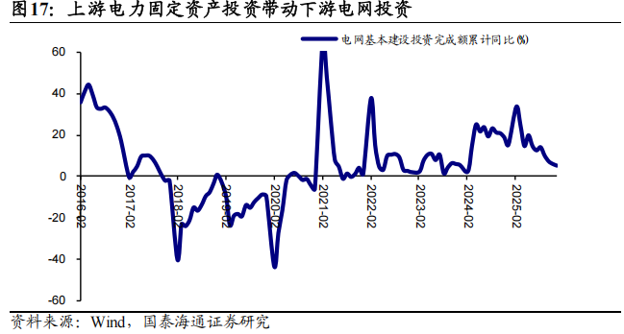
绿色电力，电网设备
绿电转型加速发展，带动电网设备投资热潮
特高压，电缆，储能等，从发好电到管好电

Slide 11
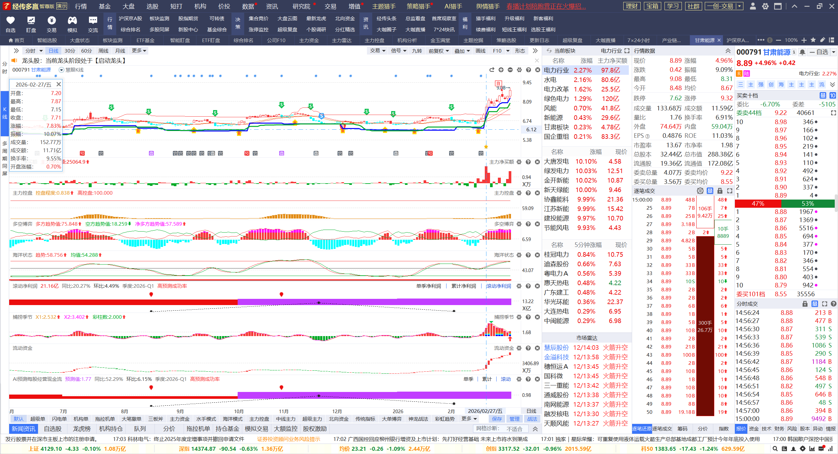
控盘突破，绿色能源
主力控盘连续控盘增加，资金持续流入，红肥绿瘦
日线金叉初期，静待熊线再次上移的时机，东数西算，算电协同

Slide 12
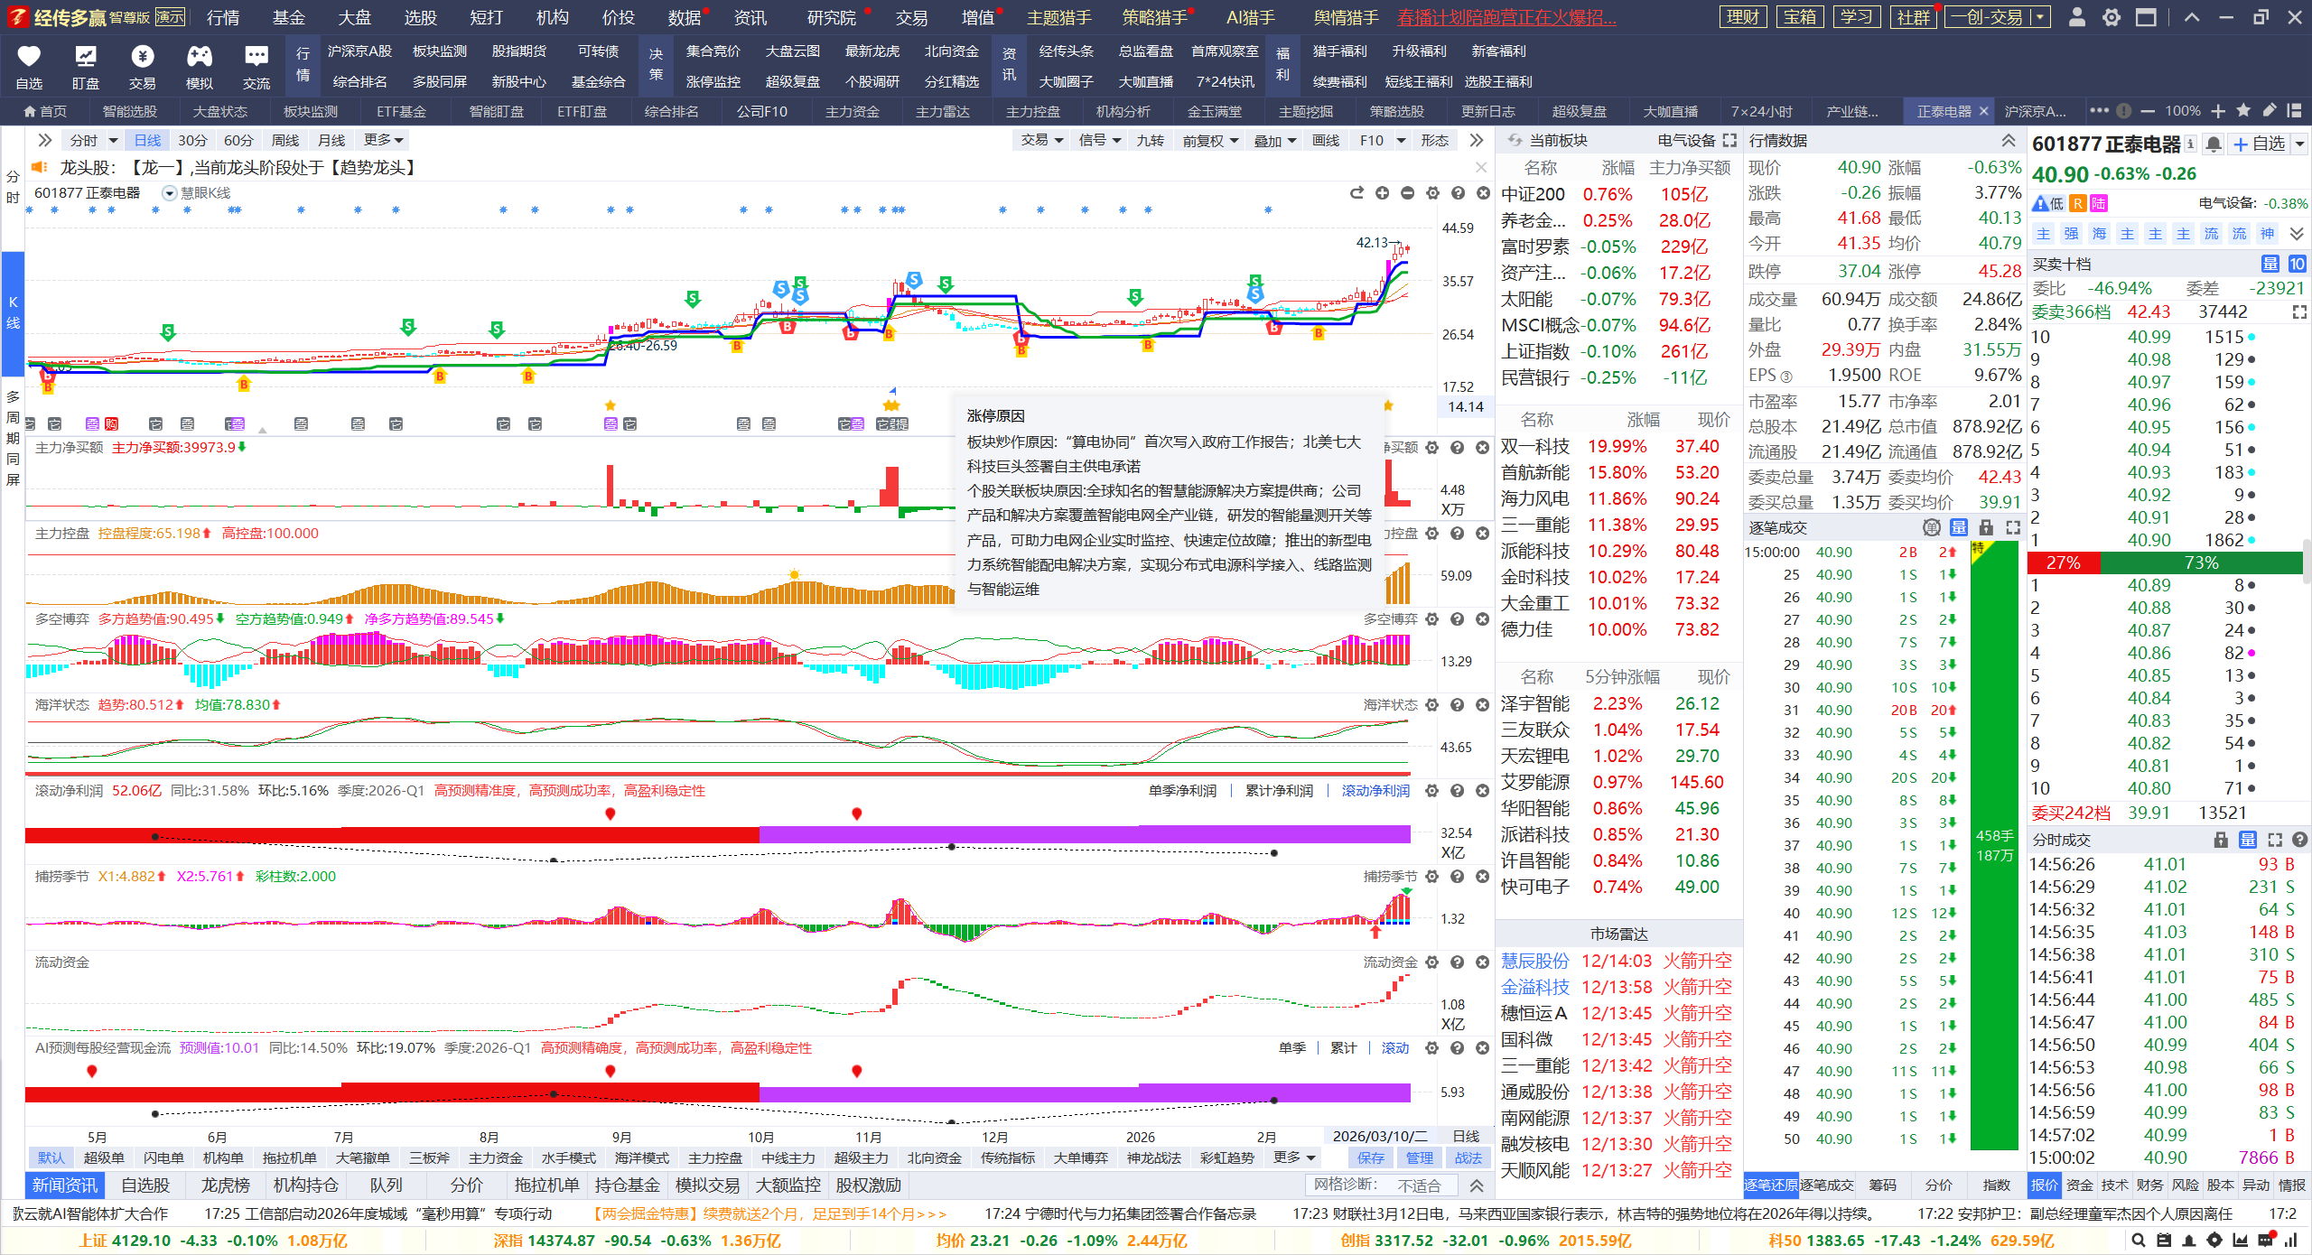
控盘突破，电网设备
主力控盘连续控盘增加，资金持续流入，红肥绿瘦
日线死叉初期，静待下个日线金叉或熊线上移的机会

Slide 13
PART 03
新基建：算电协同

Slide 14
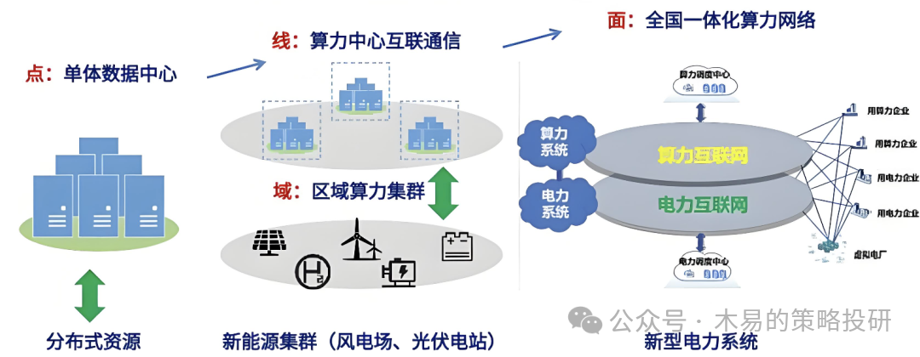
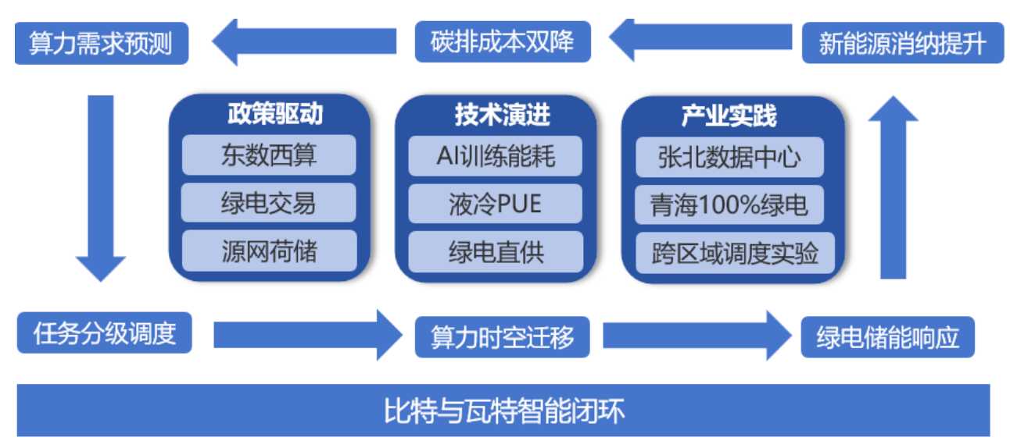
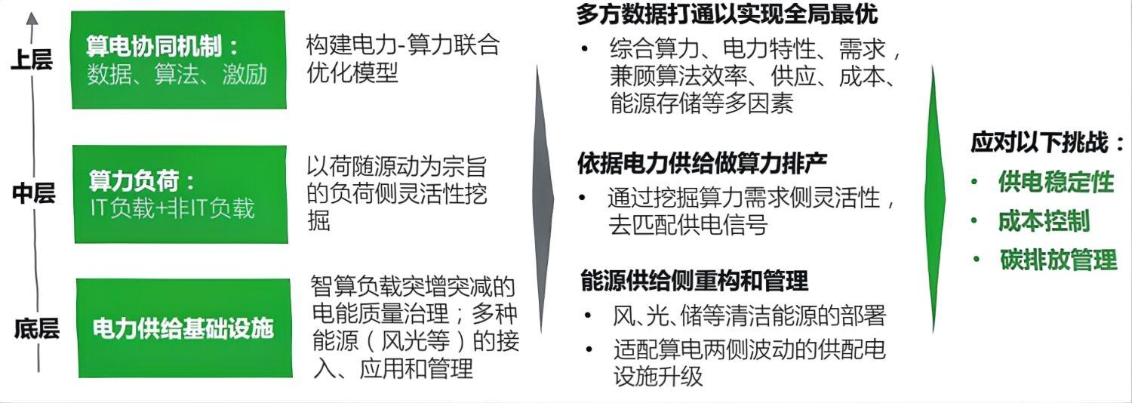
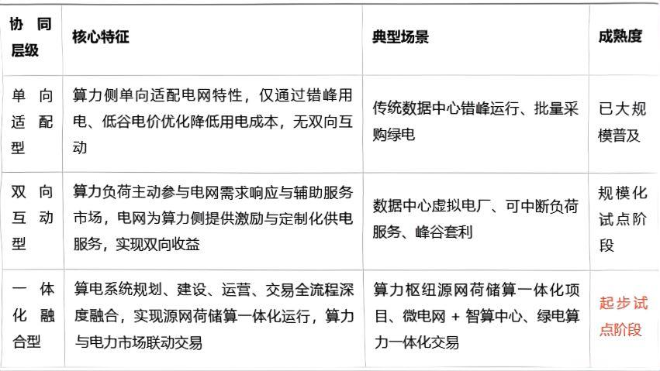
发电，管电，用电
空间协同（算力跟电力），时间协同（电力跟算力），智能协同（数据跟碳交易）
最便宜的绿电养最耗电的算力

Slide 15
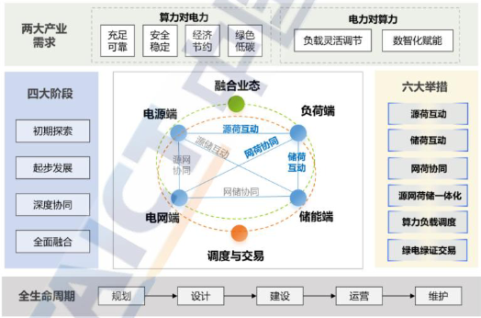
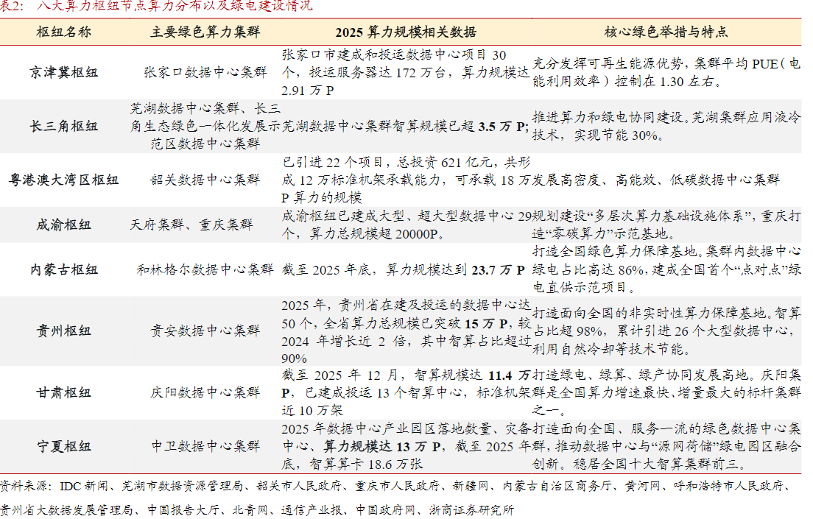
算电协同，典型场景
电随算用，东数西算典型，分布式新能源，储能算力调节
算随电调，虚拟电厂，储能，电力调度

Slide 16
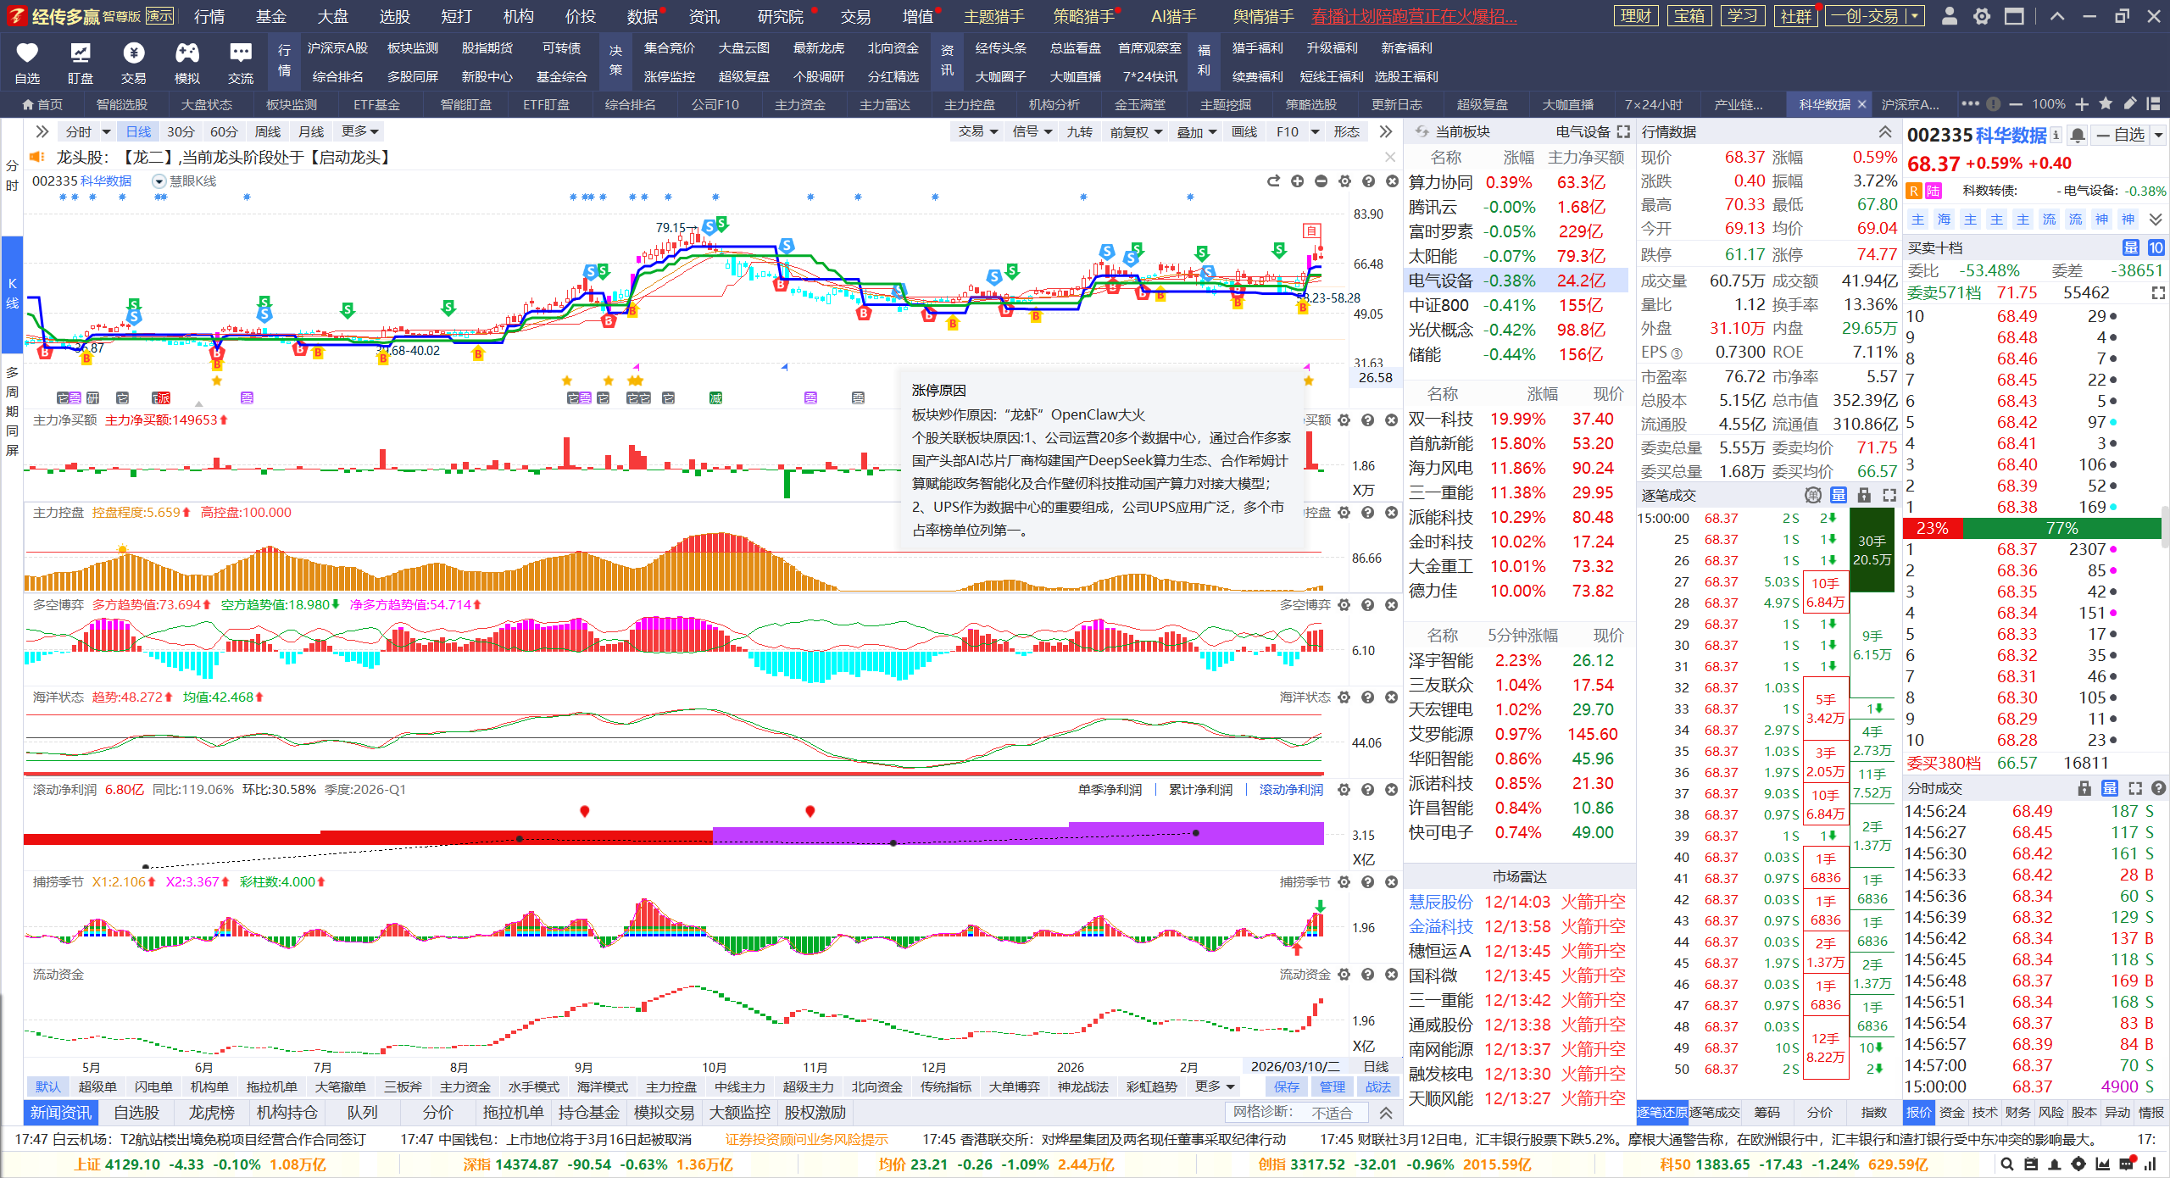
控盘突破，电网设备
主力控盘连续控盘增加，资金持续流入，红肥绿瘦
日线死叉初期，静待下个日线金叉或熊线上移的机会

Slide 17
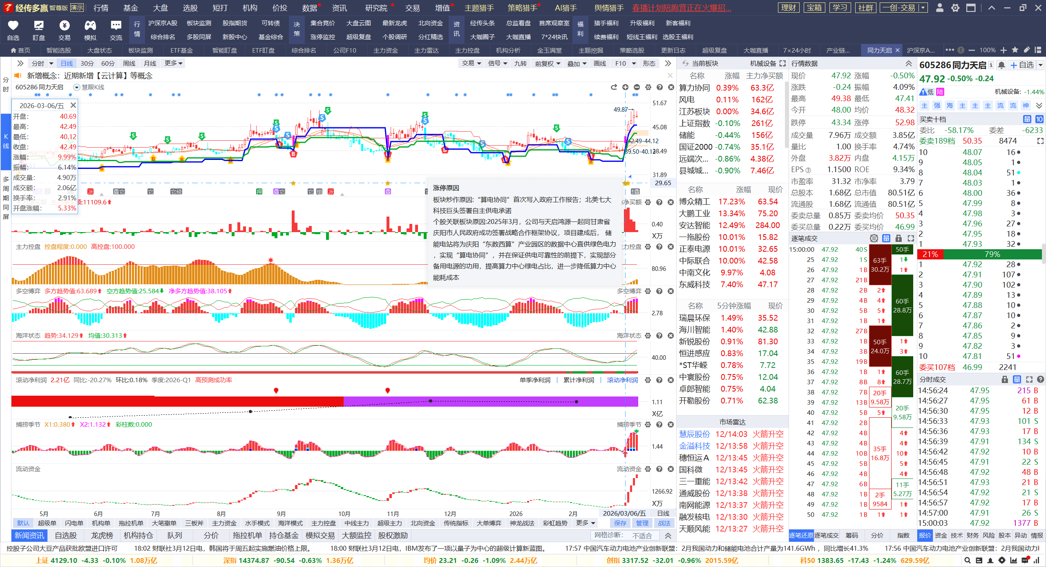
控盘突破，算电协同
主力控盘连续控盘增加，资金持续流入，红肥绿瘦
日线死叉初期，静待下个日线金叉或熊线上移的机会

Slide 18
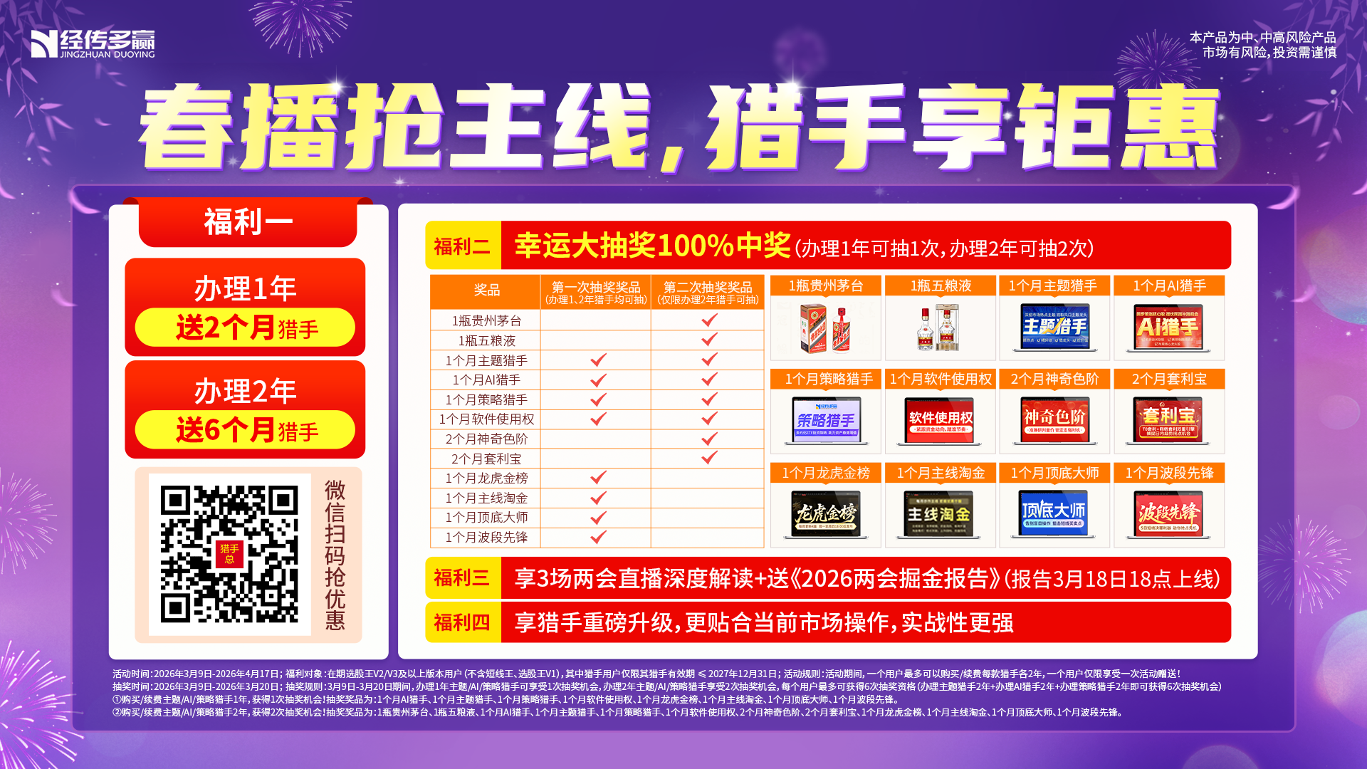

Slide 19


Slide 20
